Slide 1
İbrahim BODUR Girişimcilik Uygulama ve Araştırma Merkezi
2023 yılı faaliyet Raporu

Slide 2
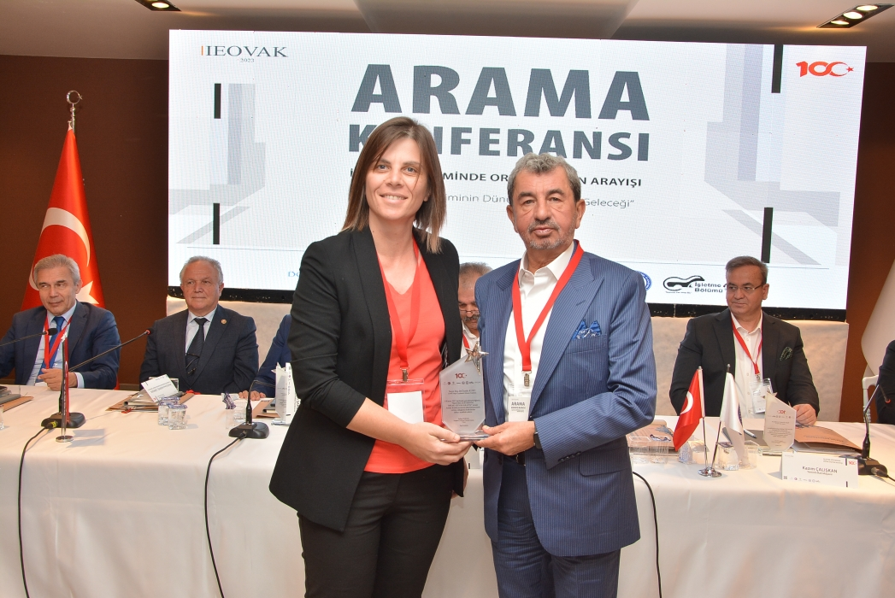

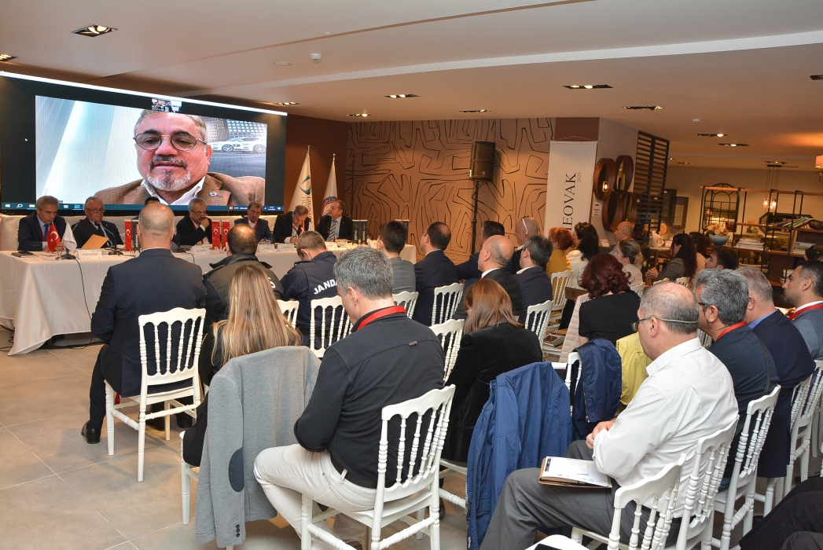
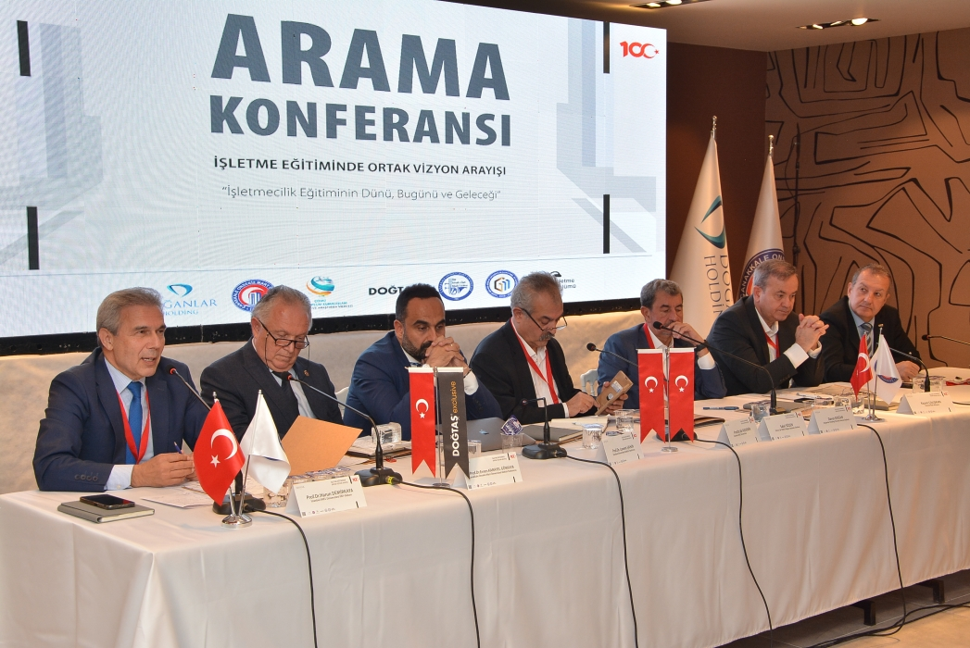
İşletme Eğitiminde Ortak Vizyon Arayışı
İşletme Eğitiminin, Dünü, Bugünü ve Geleceği
Arama Konferansı, eğitimdeki güncel konular, eğilimler ve zorluklar etrafında anlamlı tartışmaları ve işbirliklerini kolaylaştırmanın yanı sıra yenilikçi araştırma ve uygulamaları sergilemeyi amaçlıyor. Ülkemizin dört bir yanından Kamu-Özel Sektör, STK ve girişimcilerden oluşan bir grubu bir araya getiren konferans, alana ilişkin daha derin bir anlayış geliştirmeyi, yeni fikir ve yaklaşımlara ilham vermeyi ve eğitimin küresel anlamda ilerlemesine katkıda bulunmayı amaçlıyor.

Slide 3
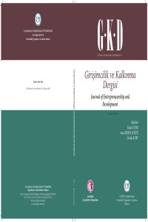
Girişimcilik ve Kalkınma Dergisi
2023 Cilt:18 Sayı:1
2023 Cilt:18 Sayı:2

Slide 4

Gelecek Çalışmalar
2024 yılı içerisinde planmış Çalışmalar
.
Biga Ticaret Borsası Stratejik Eylem Planının Hazırlanması Projesi
Biga Ziraat Odası Stratejik Eylem Planının Hazırlanması
TISVA, Biga TSO ve Merkezimiz işbirliği ile 29 Nisan 2024 saat:10.00 da, Micro Yatırımların, Makro Etkileri konulu konferans. Konuşmacı: Prof.Dr.Aziz AKGÜL
Biga İlçesi 2050 Stratejik Eylem Planının Hazırlanması Projesi

Slide 5
Doç.Dr.Erdal AYDIN
İbrahim Bodur Girişimcilik Uygulama
ve Araştırma Merkez Müdürü
Notes:
Bağlantıları ziyaret etmek için Slayt Gösterisi modundayken oklara tıklayın.

